Slide 1
Single source를 위한 새 알고리즘 제안
Optimal update frequency를 사전에 미리 계산하고, 이를 반복한다.
각 시간에서 update 할 때까지의 cost를 구한 후, 1회 당 평균이 가장 최소인 시간을 찾는다
Error(p)+beta*entropy(p)가 cocave하다고 가정하면 평균 값이 감소했다가 증가하는 지점에서 알고리즘을 끝낼 수 있다.

Slide 2
For multi sources
N개의 sources가 있을 때 각 sourc의 optimal update time을 구한다.
Problem case: 어떤 시간 t에 대해 두 개 이상의 sources를 update 해야 할 때. 어떤 sourc를 우선적으로 update 해야 할까?

Slide 3
Case: Two sources
Greedy?: 각 source 별로 평균 cost가 가장 적은 time과 그 다음 time의 cost를 고려. 둘의 차이가 더 큰 source를 항상 우선적으로 update한다. 다음 time에 다른 source update.
Balance?: 한번 우선적으로 update 된 것은 다음엔 우선 update 대상으로 고려하지 않음.

Slide 4
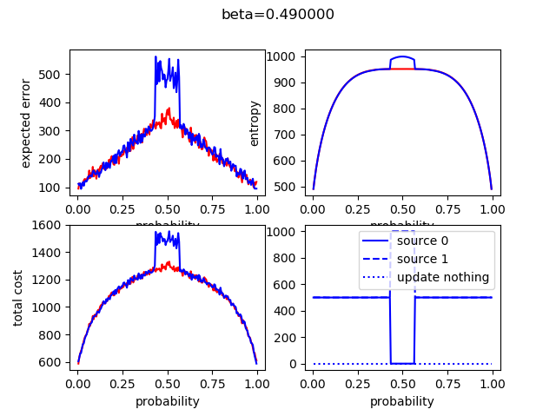
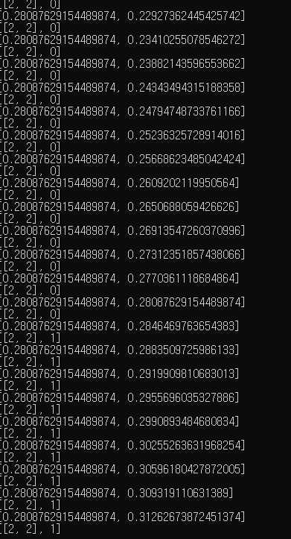
Greedy algorithm
비교군 : [[0.2,0.8],[0.8,0.2]]
거의 대부분의 경우 두 source 모두
두 번에 한 번 update 해야 한다.

Slide 5
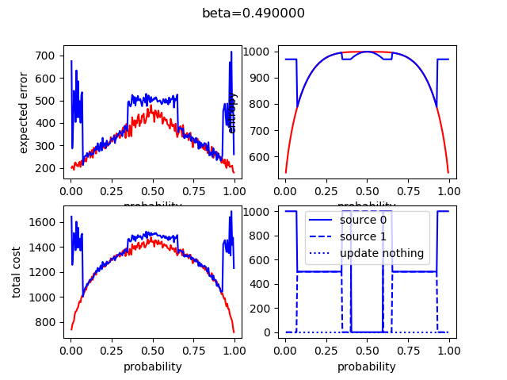
Greedy algorithm
비교군 : [[0.4,0.6],[0.6,0.4]]
0번 source는 매 번 update

